Slide 1
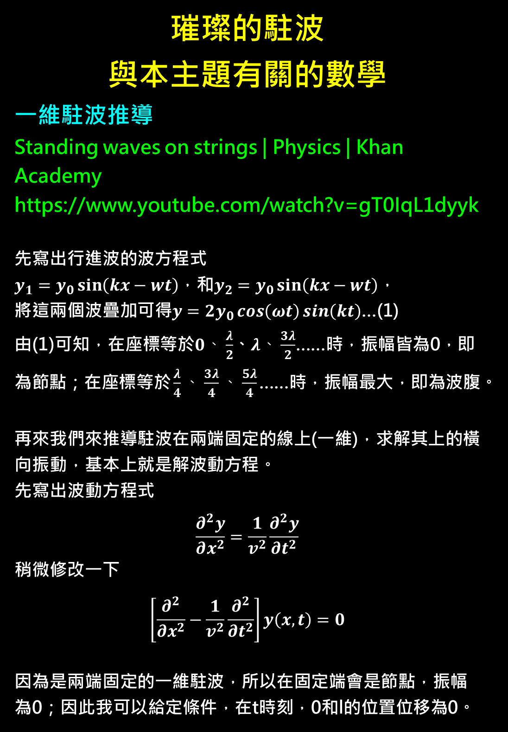
璀璨的駐波
與本主題有關的數學
一維駐波推導
Standing waves on strings | Physics | Khan Academy
https://www.youtube.com/watch?v=gT0IqL1dyyk
先寫出行進波的波方程式
$y_{1}=y_{0}\sin\left(kx−wt\right)$，和$y_{2}=y_{0}\sin\left(kx−wt\right)$，
將這兩個波疊加可得$y=2y_{0}\cos\left(ωt\right)\sin\left(kt\right)$…(1)
由(1)可知，在座標等於$0、\frac{λ}{2}$、$λ、\frac{3λ}{2}$……時，振幅皆為0，即為節點；在座標等於$\frac{λ}{4}、\frac{3λ}{4}、\frac{5λ}{4}$……時，振幅最大，即為波腹。
再來我們來推導駐波在兩端固定的線上(一維)，求解其上的橫向振動，基本上就是解波動方程。
先寫出波動方程式
$$\frac{∂^{2}y}{∂x^{2}}=\frac{1}{v^{2}}\frac{∂^{2}y}{∂t^{2}}$$
稍微修改一下
$$\left[\frac{∂^{2}}{∂x^{2}}−\frac{1}{v^{2}}\frac{∂^{2}}{∂t^{2}}\right]y\left(x,t\right)=0$$
因為是兩端固定的一維駐波，所以在固定端會是節點，振幅為0；因此我可以給定條件，在t時刻，0和l的位置位移為0。

Slide 2
𝒚(𝟎,𝒕)=𝟎 𝒂𝒏𝒅 𝒚(𝒍,𝒕)=𝟎，再來用分離變量法解這個問題
𝒚(𝒙,𝒕)=𝑭_((𝒙) ) 𝑮_((𝒕) )最後可以得出
𝒚(𝒙,𝒕)=𝒔𝒊𝒏⁡(𝒏𝝅𝒙⁄𝒍)(𝑨_𝒏 𝒔𝒊𝒏⁡(𝒏𝝅𝒗𝒕∕𝒍┤ )+𝑩_𝒏 𝒄𝒐𝒔(𝒏𝝅𝒗𝒕/𝒍)
對應的波長和頻率分別為：
波長：𝝀_𝒏=𝟐𝒍/𝒏
頻率：𝝎_𝒏=𝒏𝒗/𝟐𝒍
即弦線長度為半波長的整數倍。其中最小的本徵值對應波長最長，頻率最低的振動，該頻率被稱為基頻。其餘的振動頻率都是基頻的整數倍，在音樂中這些振動被稱為泛音。

